Slide 1

セキュリティとITガバナンス
株式会社ディアイティ
セキュリティサービス事業部
河野 省二 shoji@dit.co.jp

Slide 2
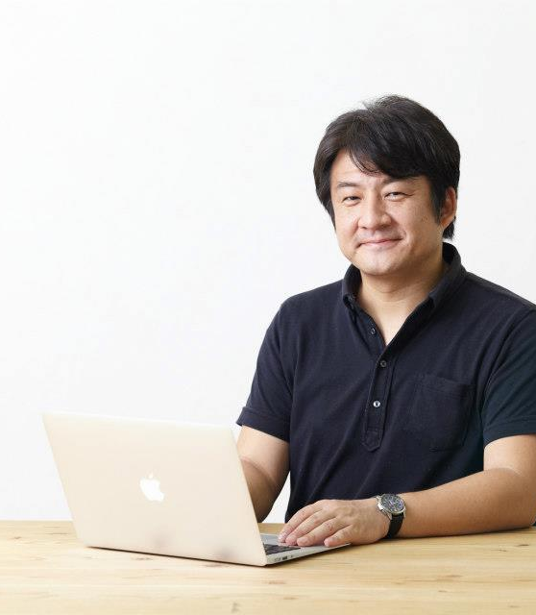
講師の紹介
河野 省二
  愛知県豊田市出身
  滋賀大学中退
  株式会社ディアイティ
    セキュリティサービス事業部 副事業部長
  情報処理推進機構
    セキュリティセンター 研究員
  aip事業推進委員
  大学講師
    東京電機大学 未来科学部
    岡山理科大学
  その他、団体役員など

Slide 3
本日のアジェンダ
ITガバナンスの考え方と活用
  マネジメントからガバナンスへ
  ITシステムから全体統制へ
情報セキュリティ
  コンピュータセキュリティから情報セキュリティ
  情報セキュリティの目的
  透過性の高い情報セキュリティのために

Slide 4
本日のテーマ
情報セキュリティは
ITを最大に活用するための
最小限の安全確保
PC持ち出し禁止とか、USBメモリ利用禁止とか、クラウド利用禁止とか、ただしい対応とは思っていません

Slide 5
本日の格言
ガバナンスで重要なこと
戦略がなければ、
成功か失敗かわからない
目標設定だけで戦略のないプロジェクトは、遠回りをしていることに誰も気づかず、途中で引き返すことができない

Slide 6
ITガバナンスの考え方と活用
マネジメントからガバナンスへ
ITの活用を最大限にするために構成を考える

Slide 7
情報はどうして上がってこないのか
様々な事故が起きている裏側で、経営者が現場のことを知らないことが大きな問題となっています。どうして現場の情報が経営者に上がってこないのでしょうか。
月曜日の朝に経営会議を行っている会社の情報管理について考えてみましょう。

Slide 8
極端な例ですが、あながちウソでも・・・
 | 月 | 火 | 水 | 木 | 金 | 月
AM | 経営会議 |  |  | 担当締め切り | 管理部締め切り | 経営会議
PM | 部門会議 |  | 担当者締めの作業 | 部門締め切り | 資料印刷

Slide 9
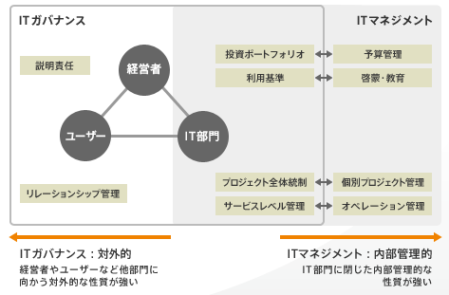
マネジメントからガバナンスへ
マネジメントは部門のものだが、ガバナンスは経営を含む組織全体のもの。
「現場のマネジメント」を経営陣が統制できるように、ガバナンスの仕組みを利用して、効率的に全体を統制していく。
トップダウンではなく、現場からの意見を取り入れることができるように、報告の体制づくりなどをしていくことも重要な要素となる。
ITを活用した経営をIT経営といい、ガバナンスをベースに企業内の情報管理を行うことで、効果的な経営を行うことを目指す。
経済産業省「IT経営ポータル」
http://www.meti.go.jp/policy/it_policy/it_keiei/

Slide 10
経営陣がすべての責任を負う
指示と報告による組織づくりと責任の明確化
  上司は部下に指示をし、部下はそれが完了したことを報告する。もしも問題がある場合は相談や連絡を行う
IT経営の最終責任は経営陣
  ITに関する指示は経営陣が行う
  それに応えて組織はすべての報告（情報）が経営陣に集まるようにする
経営陣
指示
報告
部長
指示
報告
課長
指示
報告
スタッフ

Slide 11

社長は何も知らない・・・
経営者は全体を把握したい
現場からの
情報収集
ITの効果も
計測したい
事業計画
KPI
SLA
サービス指向アーキテクチャによるITサービス開発と効果測定
手打ち
報告書
自動
入力
あんまり使っていないサービスのためにハードウェアを確保するのはもったいない →仮装化 →分散処理
NG!!
誰も読んでないし、
集計できない
OK!
リアルタイムに集計
いわゆるIT経営
クラウドのはじまり

Slide 12
情報セキュリティもKPIが重要
経営者は全体を把握したい
現場からの
情報収集
事故がゼロ
じゃダメ！
事業計画
KPI
セキュリティの指標
事故がゼロというのは「KPI」としては成り立たない。積み重ねが大事！！
組織
ISMS
組織外
サービス
リスク受容レベルなど
サービスのセキュリティのために「仕組みをよく知る」「リスク情報を共有する」→セキュリティのソーシャル化
組織のマネジメントだけではたりない。
もうISMSだけでは
たりなくなった
外部の把握はどうするか？
組織のセキュリティ
サービスセキュリティ

Slide 13
全体最適化とコストダウン
ほとんどのシャチョーが、費用対効果を知らずにITを利用しています
  メール1通送るのに、いくらかかってるか知らないのに、メールが効果があるかなんてわからない
「見える化」とかいっても、何を見たいのかがわかっていない経営陣がいる
5年間で2000万円って、そのくらいが一般的なんと違うの？よその会社もそんなもんと違うんかいな・・・

Slide 14

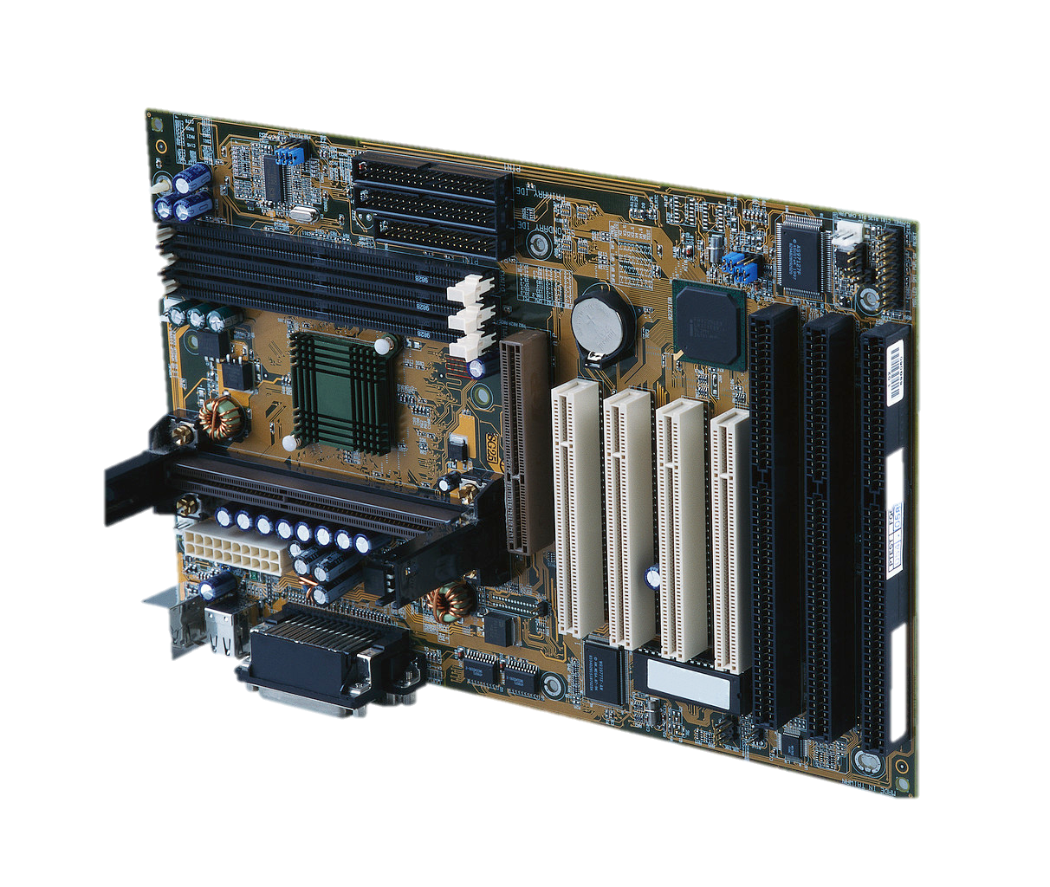
全体最適化とコストダウン
ある電装メーカーでは製品の不良率が40％を超えていた
それぞれの作業を、それぞれが行なっている
品質管理報告書を出すとインセンティブがもらえる→不良率が2％に
不良に気づいたら製品をピックアップして報告を書く

Slide 15
重要なのは「学習と成長」
減点主義ではモチベーションを作れない
  失敗の原因を学習の糧とできるか
  失敗の原因を提供したものに褒賞を与えることができるか
  失敗を取り戻すための仕組みづくり →チャレンジの回数を増やす
成功をほめるのは一瞬でいい
  営業部門がやっている「成功事例発表会」はほとんど無駄
  結果の共有ではなくプロセスの共有を行うことが重要
  プロセスを共有するための「モニタリング」を設計する

Slide 16
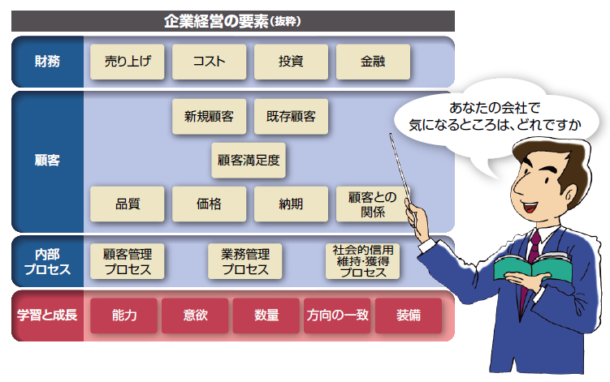
目標達成のためのIT活用（IT経営）
これらの情報がわからないので
経営判断ができない
やりたいけどできない…
悩み

Slide 17
学習と成長のためのIT管理
集積した情報を活用するために情報を公開するというのはわかりました。
ただし、情報を公開するだけではなく、企業にとってはそれを学習の材料としなければいけません。企業が成長するために必要な学習とは何で、それをどのように活かすことができるかを考えてみましょう。

Slide 18
ITによる情報の一元管理
情報収集
どんな情報を集めるのか
例えば営業管理だと・・・？
営業管理アプリのプロトタイピング
分析
情報をどのようにまとめるか（比較など）
共有・利活用
誰が見るのか、使うのか

Slide 19
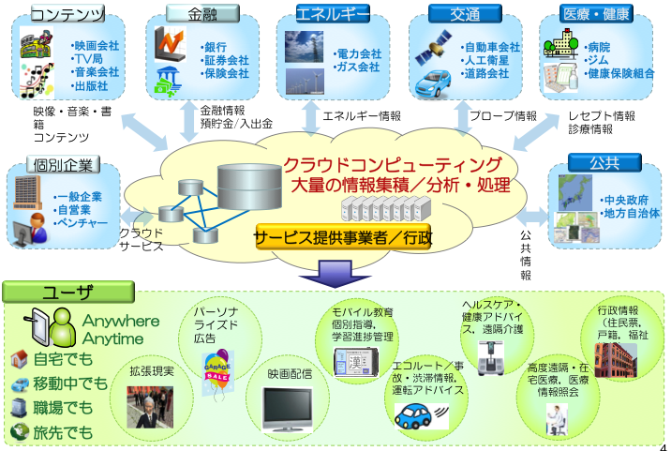
ITガバナンスから生まれたクラウド

Slide 20
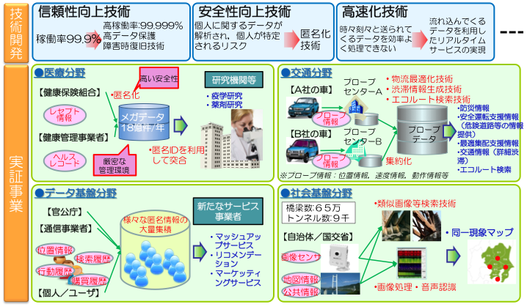
国内のクラウド実証実験

Slide 21
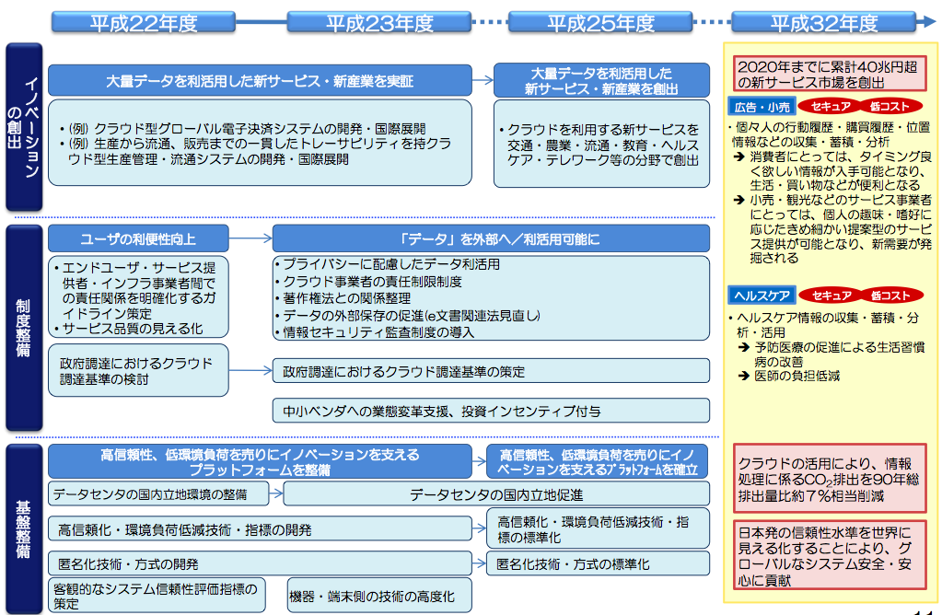
ちなみにクラウドのロードマップ

Slide 22
最近では保険業界でもクラウドが
保険業界がこぞってクラウドの世界に
  損保ジャパンはIIJ GIO
  三井住友海上はOracle Cloud
  東京海上はAWS
それぞれが工夫してクラウドを使う時代に
  FISCの安全対策基準でもクラウドの文字が出てきた

Slide 23
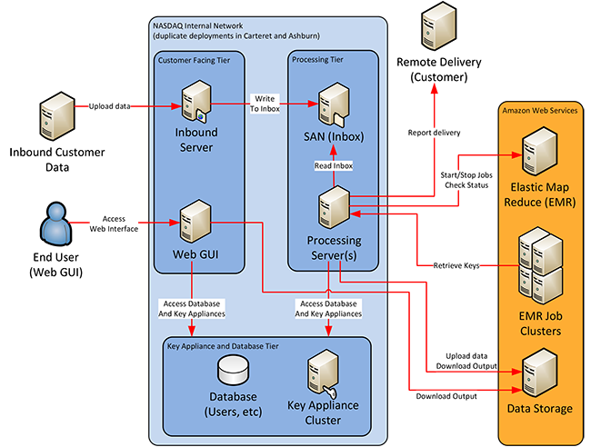
そして証券業界でも
FinQloud – NASDAQのAmazon Web Serviceを利用した株式取引情報の管理
データと管理の分離
  データは暗号化してAWSに置く
  管理（データ管理・鍵管理）はNASDAQが行う
データの暗号化
  暗号化されたデータとキーの分離
  責任分界点が明確になっている
危殆化した時の主導権
  NASDAQが権利を持っている
http://aws.amazon.com/jp/solutions/case-studies/nasdaq-finqloud/

Slide 24
情報セキュリティを前提にITを活用
情報セキュリティは「禁止」をしない！
ITシステムを効果的に活用していくための情報セキュリティの考え方を解説します

Slide 25
情報セキュリティとは
情報セキュリティは「科学」です
  個人の努力に依存していると情報セキュリティは失敗します
  誰でもが同じ方法でやればちゃんと安全を確保できる情報セキュリティ対策を考えていく必要があります
複雑なパスワード、推測しにくいパスワード？
  どんなに複雑なパスワードを付けても、インターネット上で攻撃される確率は変わりません
    人間が手で打たなくちゃいけない時だけに対応できる対策です
  目的に応じたセキュリティ対策を検討して下さい

Slide 26
情報セキュリティの目的
情報セキュリティは情報資産のセキュリティではありません
  「ISMS認証取得を簡単にするため」にやってきた情報セキュリティ対策から、自社のための情報セキュリティに切り替えられない企業が山ほどあります
  USBメモリ利用禁止、PC持ち出し禁止、ネットワークの分離など・・・（もしもUSBメモリが1万本売れたらいくらの売上？）
ITを最大限に活用するために情報セキュリティ対策を実施することを忘れずに
  ITを活用する上での心配事を解消する
  どのような心配事があるのかをリストアップし対策を検討する

Slide 27
そもそも情報セキュリティは必要か？
外的要因
業界のルール
企業の信頼
法律
取引先
顧客満足
株主
規制
企業の情報セキュリティマネジメント
内的要因
業務の効率化
企業価値向上
内部統制
内部不正防止
IT活用
ITサービス継続

Slide 28
リスクマネジメントの相関
事故の発生
事故の影響
受容
脅威
ぜい弱性
機密性
完全性
受容レベル
対策
可用性
コスト
影響
保証

Slide 29
メールサーバは何分止まっても良いのか
あなたの会社のメールサーバは何分間止まってもいいですか？

Slide 30
情報セキュリティのコストを考える
たとえば「絶対に止まってはいけない」を選択した場合は
  まずはサービス（OSやアプリ）などがダウンしないようにする
  サービスのパフォーマンスが出るように多重化する
  ハードウェアのトラブルに備えて多重化する
  それらのハードウェアの入れ替えのために代替機を導入してメンテナンスする
  → これはかなりの費用がかかると思いませんか？

Slide 31
本当にそこまでする必要があるのか
情報セキュリティの目的は「業務が適切に遂行されることをサポートする」こと
  本当にメールサーバは止まってはいけないのか
  → どんな業務にどのくらいの影響を与えるのか
自社で持たなきゃいけないという思い込み？
  もしかしたら、重要なメールサーバほどアウトソーシングしたほうがいいんじゃないのかな
  サポートには人間が必要で・・・人件費を効率化するためのITなのに・・・とまた矛盾が（笑）

Slide 32
サービスが止まっててもいい時間
最大許容停止時間！
どのくらいの間、サービスが止まっても影響がないかを考えることから始めてください。それが情報セキュリティコストの最適化の要因となります

Slide 33
もう一つの言い方を・・・
リスク受容レベル！！
どれくらいの痛みなら受け入れることができるのかを「リスク受容レベル」といいます。リスク受容レベルは通常２段階で設定し、一般的なトラブルと重要なトラブルを区別します

Slide 34
情報セキュリティが本当に必要か？
情報セキュリティが必要かどうかの合意をするためにもっとも重要な要素は「リスク受容レベル」を合意すること
情報セキュリティをどこまでやるか（いわゆる必要性）はリスク受容レベルによって決まります
まずはどこまで許容出来るのかを明確にし、これを合意することからスタートしましょう

Slide 35
情報セキュリティワークショップ
これまでの基本的な考え方をもとに、自分で考える力をつけていくためのベースを作ります

Slide 36
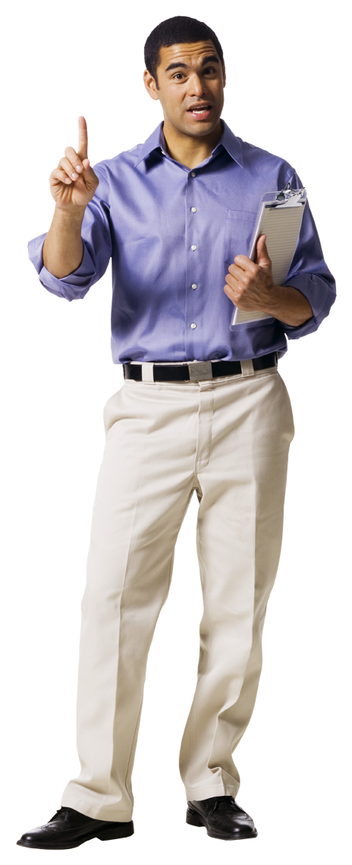
最初はこんな問題から
USBメモリ利用禁止の「管理目的」は、なんでしょう？
ヒント）管理目的とは対策の目的のことであり、対象となる脅威や脆弱性のこと

Slide 37

次にこんな問題
個人情報保護のためにシンクライアントを導入している企業がしなくてはいけないことは、なんでしょう？
ヒント）シンクライアントでは何ができて、何ができないのか。すべての機能を明確にすることが重要です。

Slide 38
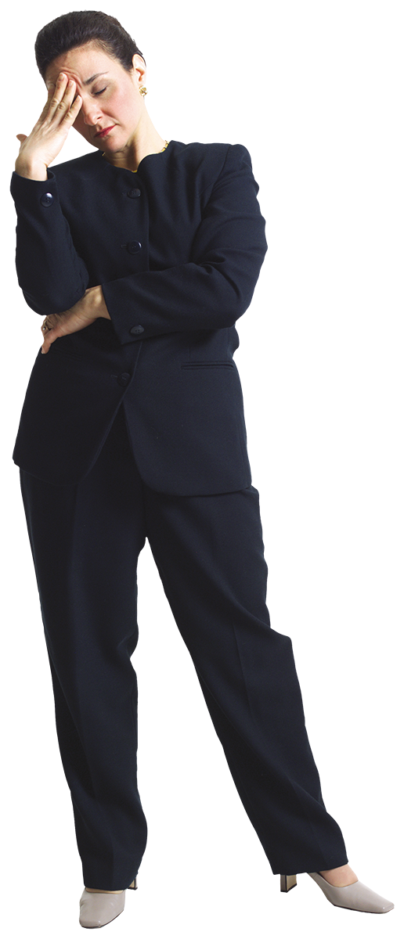
最後にこんな問題
個人情報保護法を違反したとして、何らかの処分を受けた人は2005年以降（行政では2003年以降）、何名いるでしょうか
ヒント）情報漏洩は個人情報保護違反でしょうか？ちなみに、違反した場合は6ヶ月以下の懲役または30万円以下

Slide 39
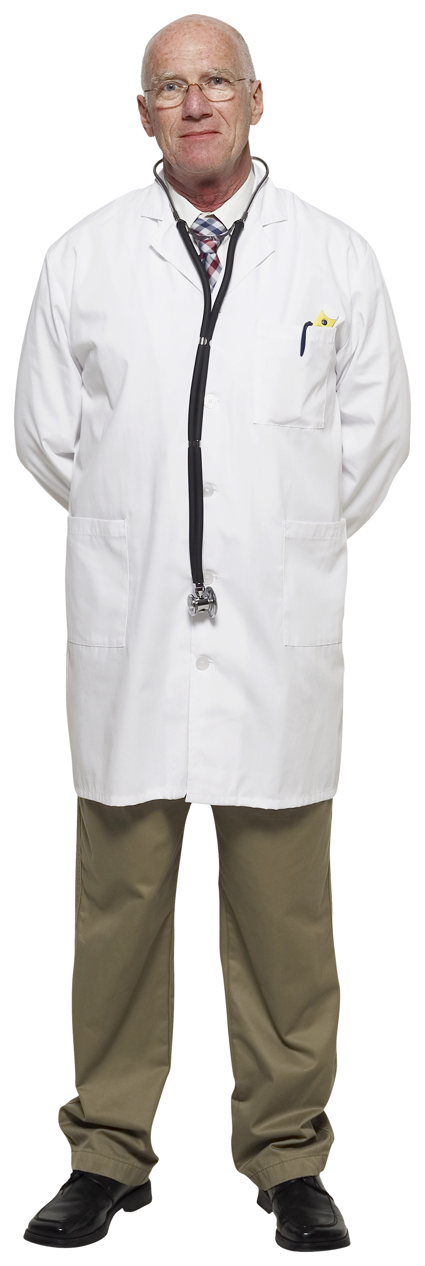
では、こんな問題はどうでしょう
課長が部門の5人にエクセルで管理表を送付しました。社員がこれらに記入してメールに添付して課長に返信した場合、添付書類は全部でいくつになったでしょうか？

Slide 40
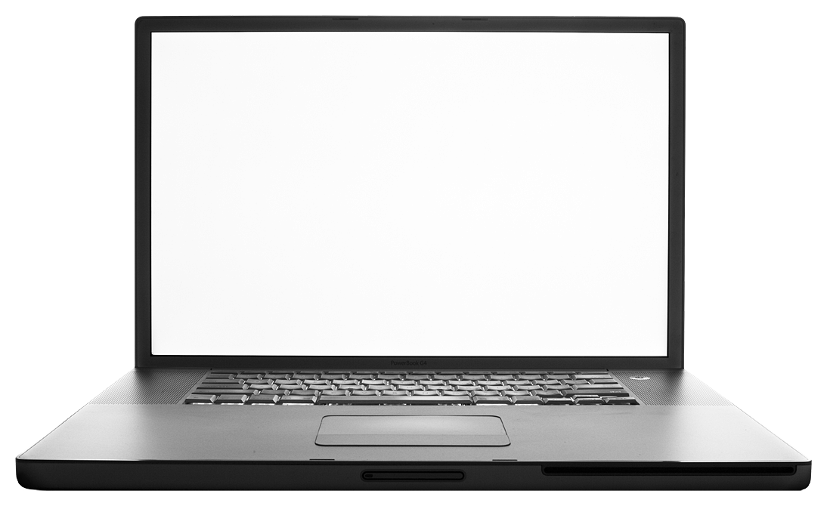

実際に数えましょう
1
課長のPC
課長のメーラー
部下のメーラー
部下のPC
23
2
18
3
13
8
24
19
4
14
9
25
20
5
15
10
26
21
6
16
11
27
22
7
17
12

Slide 41
安全管理のためにできること
情報資産が増えると、管理コストが増える
  出来る限りコピーを増やさない
    情報は一元管理することが最も管理コストが減り、ライフサイクルにおける管理が容易になる
    個人情報保護法ができた時にも内閣官房からは個人情報を一元管理することという提案があった（はずなのに・・・）
  紙は管理がしにくい
    紙は暗号化できない、管理のために物理的な対策が必要など、安全性もコストも増大するばかり
    たとえば、建築現場では紙のデータを車に置いたまま車上ねらいの被害に
    → 対策として、必要な情報は電子化してタブレットなどに入れた。これで車の中に情報を置きっぱなしにしなくなった

Slide 42
報道やカタログに惑わされずに
報道やカタログは真実ではないことがある
  シンクライアントは個人情報保護のために「使える」のであって、個人情報保護のために開発されたわけではない。だから「工夫」をしないと適切に使うことができない
  スマートホンから個人情報が漏れるというのは、企業にとってはどのくらいの影響があるのかを考えて、他にももっと影響のあることを忘れていないかを考える
企業のセキュリティと個人のセキュリティは別
  企業のセキュリティ対策はあくまで企業の重要なビジネスや情報に対して行うものであって、そのリスクについて検討していくことが重要
  正しい判断ができるために、企業にとっての重要なものは何かを検討することから・・・

Slide 43
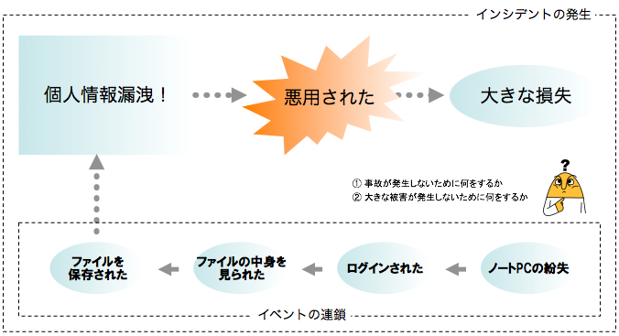
禁止ではなく「活用」のために

Slide 44
企業価値向上のための
情報セキュリティガバナンス
情報セキュリティもITなんだから、ITガバナンスと同じようにセキュリティガバナンスもできるはず・・・

Slide 45
セキュリティマネジメントからガバナンスへ
情報セキュリティマネジメント
情報セキュリティガバナンス
特徴
  トップダウンによるポリシー準拠による統制
  ポリシー、スタンダード、プロシージャに記載されていることを守ることで情報セキュリティ対策の一貫性を取る
メリット・デメリット
  外部からの要求にはISMS認証、Pマークなどで対応
  現場の意見を反映しにくい
特徴
  トップの設定した目標に向けた現場ごとの活動
  プロシージャに沿った活動の記録をモニタリングすることによる統制
メリット・デメリット
  現場の意見を反映した情報セキュリティ対策
  現場からのフィードバックがないと向上しない

Slide 46
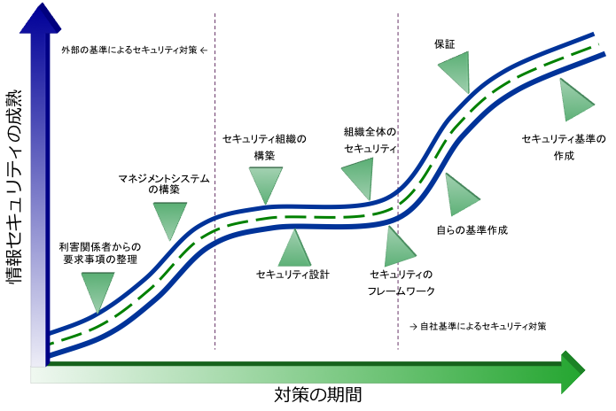
セキュリティの成熟とガバナンス

Slide 47
現場からの報告が全体を変える
現場が全体を知るところから・・・
  自分の仕事が全体のどの部分であるのかを理解することで、自分の役割と責任を明確にすることができる
  自分の失敗をすぐに報告することで被害を最小限にする
報告しやすい体制づくり
  失敗したことを叱責するような上司は信頼されない
  失敗の原因を考えて再発防止に取り組む
  報告をしやすい仕組みづくり（情報セキュリティの報告は難しいので、フォーマットを作成するなど・・・）
現場の報告を取り入れる仕組み
  現場の報告を反映していることを正しく伝える
  現場からの意見を反映できるマネジメントシステムを構築する

Slide 48
攻撃者目線のセキュリティ対策
攻撃者はどうやって内部に入ろうとしているか
万全の対策を破る攻撃者の視点を知る

Slide 49
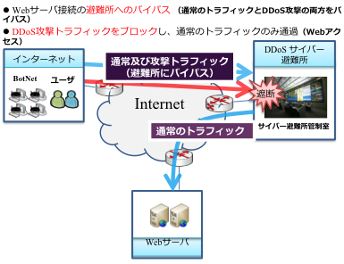
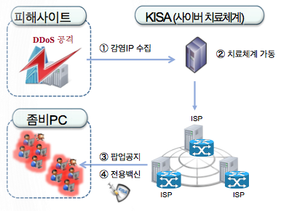
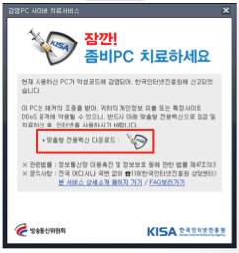
韓国政府のセキュリティ対策
韓国ではインターネットからの攻撃について日本よりも強固な対策ができている。外部からの攻撃はかなり難しい状況だと考えられる
DDoS攻撃への対策
トロイの木馬への対策
ゾンビPCの感染者にポップアップウィンドウで感染を通知, 専用ワクチンによる駆除を誘導
ブロードバンド加入者全体（1,722万人）の69.3％にサービスを提供

Slide 50
攻撃者はどのように考えるのか
外部からの攻撃は非常に難しい
  内部へどのように入るか（ウイルス感染）
  内部の目的の場所にどのように到達するか（ウイルスの拡散）
  内部から情報をどのように抜くか（バックドア）
狙うのは人間系？それともシステム系？
  標的型メールなどは目的の場所に到達しにくい
  確実に目的に到達するためには、ワークフローやデータフローを事前に調べておいて、その中でキーとなる人を狙う
  システムであれば誰でもが使うシステム（プリンタなど）、人間系であれば様々な人とコミュニケーションを取る人物
どうやって内部に持ち込んで拡散させるか
  外部のITベンダーから内部に持ち込ませる
  日本の省庁のように外部ネットワークと接続されていないPC（XPを単独で使っているなど）は脆弱性だらけで狙いやすい

Slide 51
犯罪捜査の３つの要素
犯罪
動機
理由と目的
機会
いつやるか
手段どうやるか

Slide 52
攻撃の動機の検討
官公庁を攻撃する目的は何ですか？
攻撃の理由 | 攻撃者の利益 | ターゲット

Slide 53
攻撃の手段と機会の検討
どのような手法で攻撃しますか？それはどのくらいの実現性（技術とコストなど）がありますか？
攻撃の手法 | 実現性 | 影響度 | コスト

Slide 54
攻撃への対策（抑止と防止）
抑止のための対策：
攻撃をしてもメリットがないと思わせるために、影響度とコストの関係を検討します。コストがかかる、影響が少ないと思えば、攻撃者は無理して攻撃してこないでしょう
防止のための対策：
攻撃をしたいと思っても、それが技術的に困難であれば攻撃をすることはできないでしょう。ただし、技術については限界がありますので、これだけで完全な対策は不可能です

Slide 55
報道は肝心なところを伝えない
サイバー犯罪などでのテレビや新聞の情報はほとんど役に立たない
  情報収集のためにテレビや新聞（ネットニュースやメルマガ含む）は役に立たない。時間や紙面が制約されていて、インパクトだけしか伝えることができていない
  情報を正しく把握するには、様々な情報を照らしあわせて、最新の情報を得ることが重要
対岸の火事ではなく自分たちのこととして捉える
  事故が発生したことだけが報道されているので自分には関係ないと思ってしまいがちだが、なぜその事故が起きたのかを考えて、自分たちが被害者になったり、加害者になったりする可能性についても考えることが重要

Slide 56
新たなリスクへの対応
新たなリスクへの対応は「基本に忠実に」対応する
  リスクのフレームワークにもとづいて、自社への影響を明確にすることが重要
  他社がやっているから自社もやるという姿勢では、セキュリティコストがかかりすぎて、IT利用による真の恩恵を受けることができなくなってしまう
禁止するのではなく、どのようにしたら使えるのかを考えることから
  ITベンダーが「紺屋の白袴」にならないために、自らが安全に使うことができるように検討する
  どのような事故が発生する可能性があるのかを現場が考える

Slide 57
終
ディアイティ
03-5634-7655

